Slide 1
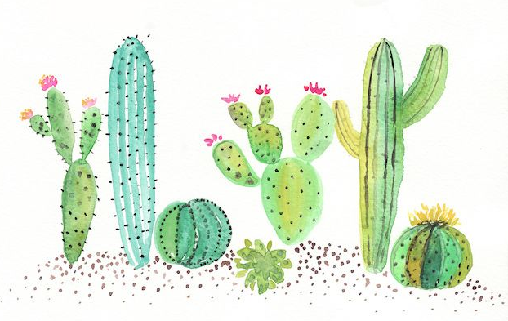
a
Carnet de bord
Prénom Nom
2018-2019
ocenicienta.fr

Slide 2
Coordonnées
Classe | Enseignant | Portable | Email

Slide 3
a
Budgets
ocenicienta.fr

Slide 4
Budget fournitures
Date | Magasin + objet | Montant | Solde

Slide 5
Budget caisse de classe
Date | Magasin + objet | Montant | Solde

Slide 6
Budget littérature
Date | Magasin + objet | Montant | Solde

Slide 7
Budget fichiers
Date | Magasin + objet | Montant | Solde

Slide 8
a
Listes
ocenicienta.fr

Slide 9
Liste pour pointer

Slide 10
a
Relevé de notes
ocenicienta.fr

Slide 11
FORCES Évaluations diagnostiques

Slide 12
FRANCAIS Lecture

Slide 13
FRANCAIS Lecture (fluence)

Slide 14
FRANCAIS Grammaire

Slide 15
FRANCAIS Conjugaison

Slide 16
FRANCAIS Vocabulaire

Slide 17
FRANCAIS Orthographe (dictées) |  | Nombre d’erreurs | Nombre d’erreurs | Nombre d’erreurs | Nombre d’erreurs | Nombre d’erreurs | Nombre d’erreurs | Nombre d’erreurs | Nombre d’erreurs | Nombre d’erreurs | Nombre d’erreurs | Nombre d’erreurs | Nombre d’erreurs | Nombre d’erreurs | Nombre d’erreurs

Slide 18
FRANCAIS Orthographe (dictée bilan n°1) |  | Tous les mots écrits | Respect ponctuation | Accords dans le GN | Accords Sujet – Verve | Mots invariables | Mots fréquents (appris) | Respect graphophonétique | M devant m-b-p | Valeurs S, C, G | Homophones gramm. |  | Nombre d’erreurs

Slide 19
FRANCAIS Orthographe (dictée bilan n°2) |  | Tous les mots écrits | Respect ponctuation | Accords dans le GN | Accords Sujet – Verve | Mots invariables | Mots fréquents (appris) | Respect graphophonétique | M devant m-b-p | Valeurs S, C, G | Homophones gramm. |  | Nombre d’erreurs

Slide 20
FRANCAIS Orthographe (dictée bilan n°3) |  | Tous les mots écrits | Respect ponctuation | Accords dans le GN | Accords Sujet – Verve | Mots invariables | Mots fréquents (appris) | Respect graphophonétique | M devant m-b-p | Valeurs S, C, G | Homophones gramm. |  | Nombre d’erreurs

Slide 21
FRANCAIS Orthographe (dictée de mots)

Slide 22
FRANCAIS Écriture (textes Ludo) |  | Texte : | Correction | Texte : | Correction | Texte : | Correction | Texte : | Correction | Texte : | Correction | Texte : | Correction | Texte : | Correction

Slide 23
FRANCAIS Écriture (copie leçons)

Slide 24
FRANCAIS Écriture / Oral (poésies) |  | Copie | Illustration | Mémorisation | Interprétation |  | Copie | Illustration | Mémorisation | Interprétation |  | Copie | Illustration | Mémorisation | Interprétation
 | Jihane
 | Julia
 | Shelsea
 | Noélyne
 | Rayane
 | Sirine
 | Kenaya
 | Adam
 | Cassie
 | Amina
 | Elena
 | Anis
 | Ghulam
 | Cristian
 | Pauline
 | Aya
 | Shannon
 | Iliana
 | Zohra
 | Kavin
 | Evangelia
 | Harun
 | Brinthiban
 | Ange-Esther

Slide 25
MATHS Numération

Slide 26
MATHS Problèmes / OGD

Slide 27
MATHS Géométrie

Slide 28
MATHS Mesure

Slide 29
MATHS Calcul posé (ceintures) |  | Ceinture banche | Ceinture jaune | Ceinture orange | Ceinture rouge | Ceinture verte | Ceinture violette | Ceinture noire

Slide 30
MATHS Calcul mental

Slide 31
MATHS Calcul mental (tables +) |  | Tables + | Tables + | Tables + | Tables + | Tables + | Tables + | Tables + | Tables + | Tables + | Tables + | Tables + | Tables + | Tables + | Tables +

Slide 32
MATHS Calcul mental (tables x) |  | Tables x | Tables x | Tables x | Tables x | Tables x | Tables x | Tables x | Tables x | Tables x | Tables x | Tables x | Tables x | Tables x | Tables x

Slide 33
SCIENCES

Slide 34
HISTOIRE TEMPS

Slide 35
GÉO ESPACE

Slide 36
E.M.C

Slide 37
ANGLAIS

Slide 38
ART

Slide 39
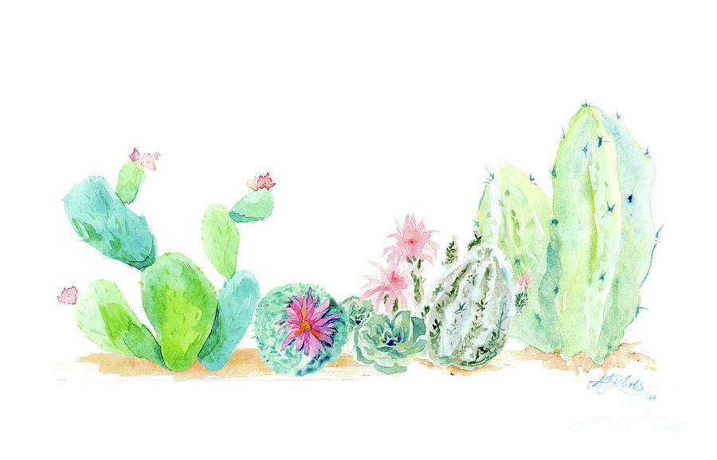
ocenicienta.fr

